Slide 1
Adana Lezzet Festivali Analizi

Slide 2



Slide 3
Proje Adı: Adana Lezzet Festivali Analizi
Sektör: Gıda ve Etkinlik
Müşteri İsteği: Festival katılımcılarının tercihleri üzerinden detaylı veri analizi
Proje Amaçları:
Katılımcı verilerini Python ile analiz etmek.
En çok tercih edilen yemek türlerini belirlemek.
Popüler etkinlikleri ve ortalama harcanan süreleri hesaplamak.
Matplotlib ve Seaborn ile analiz sonuçlarını görselleştirmek.
Festival deneyimini iyileştirmek ve gelecekteki etkinlikleri planlamak için değerli bilgiler sunmak.
Böylece; En çok tercih edilen yemekler üzerinden çıkarım sağlayarak bir sonraki festival için yemek çeşitliliğinin artmasını sağlamaktır.

Slide 4




Veri Analizi Süreci:
Katılımcıları temsil eden bir sınıf oluşturuldu.
Pandas ve NumPy kullanılarak veri seti üzerinde analizler yapıldı.
Matplotlib ve Seaborn ile çubuk grafiği ve pasta grafiği oluşturularak sonuçlar görselleştirildi.

Slide 5
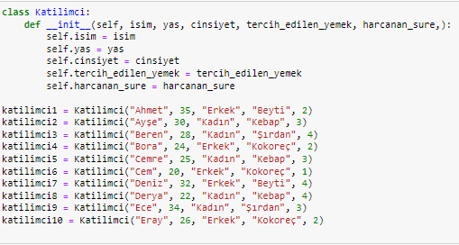
Nesneler, Veri Yapıları ve Katılımcılar:

Slide 6
Sınıf Tanımlama ve Katılımcı Nesnelerini Oluşturma:
Bu kısımda Katilimci adlı bir sınıf tanımlanmış. __init__ metodu, sınıfın başlatıcı (constructor) metodudur ve bir katılımcı nesnesi oluşturulduğunda çalışır.
Bu metot, katılımcının özelliklerini (isim, yas, cinsiyet, tercih_edilen_yemek, harcanan_sure) alır ve bu özelliklere sınıf içinde erişilebilir hale getirir.
Devamında önceki sınıfı kullanarak Katilimci sınıfından 10 adet katılımcı nesnesi oluşturulmuştur. Her bir nesnenin özellikleri verilen değerlere göre belirlenmiştir.
Bu kodun amacı, bir etkinlik veya festivaldeki katılımcıları temsil etmek ve bu katılımcıların özelliklerini depolamak için bir yapı oluşturmaktır. Her bir katılımcı, isim, yaş, cinsiyet, tercih edilen yemek ve harcanan süre gibi özelliklere sahip bir nesne olarak modellenmiştir.

Slide 7
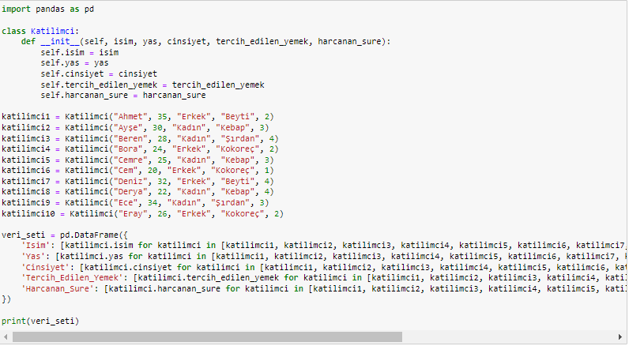
Veri Seti:

Slide 8
Veri Seti:
Öncelikle pandas kütüphanesini pd takma adıyla içeri aktarıyoruz. Katilimci adında bir sınıf tanımlıyoruz. Bu sınıfın özellikleri (attributes) isim, yas, cinsiyet, tercih_edilen_yemek, ve harcanan_sure. 10 adet Katilimci nesnesi oluşturuyoruz. Oluşturduğumuz nesneleri kullanarak bir veri seti oluşturuyoruz ve bu veri setini bir pandas DataFrame'e dönüştürüyoruz. Son olarak elde ettiğimiz DataFrame'i ekrana bastırıyoruz.

Slide 9
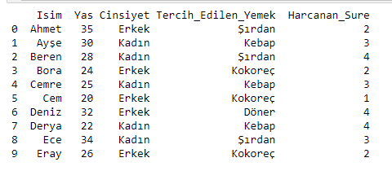
Veri Seti:

Slide 10
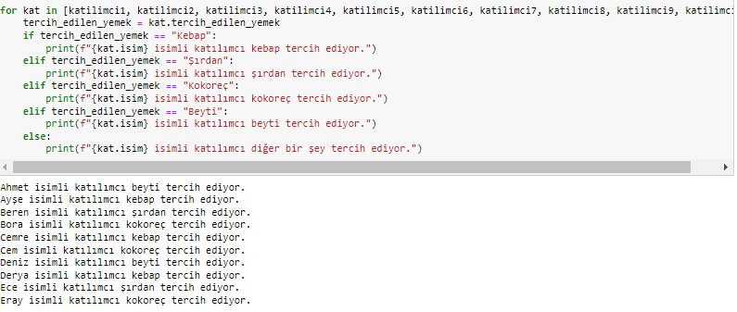
Karşılaştırma operatörleri ve ifadelerinin kullanımı:

Slide 11
Bu kod, her bir katılımcının tercih ettiği yemeği kontrol ederek tercihi ekrana yazdırması için kullanılmıştır.
for kat in [katilimci1, katilimci2, katilimci3, katilimci4, katilimci5, katilimci6, katilimci7, katilimci8, katilimci9, katilimci10]:: Bir döngü başlatılır ve her bir katılımcıyı tek tek almak için kullanılır.
tercih_edilen_yemek = kat.tercih_edilen_yemek: Her bir katılımcının tercih ettiği yemek tercih_edilen_yemek değişkenine atanır.
if tercih_edilen_yemek == "Kebap":: Eğer tercih edilen yemek "Kebap" ise:
print(f"{kat.isim} isimli katılımcı kebap tercih ediyor."): Katılımcının ismi ile birlikte ekrana "kebap tercih ediyor" mesajı yazdırılır.
elif tercih_edilen_yemek == "Şırdan":: Eğer tercih edilen yemek "Şırdan" ise:
print(f"{kat.isim} isimli katılımcı şırdan tercih ediyor."): Katılımcının ismi ile birlikte ekrana "şırdan tercih ediyor" mesajı yazdırılır.
elif tercih_edilen_yemek == "Kokoreç":: Eğer tercih edilen yemek "Kokoreç" ise:
print(f"{kat.isim} isimli katılımcı kokoreç tercih ediyor."): Katılımcının ismi ile birlikte ekrana "kokoreç tercih ediyor" yazdırılır.
elif tercih_edilen_yemek == "Beyti":: Eğer tercih edilen yemek "Beyti" ise:
print(f"{kat.isim} isimli katılımcı beyti tercih ediyor."): Katılımcının ismi ile birlikte ekrana "beyti tercih ediyor" mesajı yazdırılır.
else:
print(f"{kat.isim} isimli katılımcı diğer bir şey tercih ediyor."): Yukarıdaki koşulların hiçbiri sağlanmıyorsa, katılımcının ismi ile birlikte ekrana "diğer bir şey tercih ediyor" mesajı yazdırılır.

Slide 12
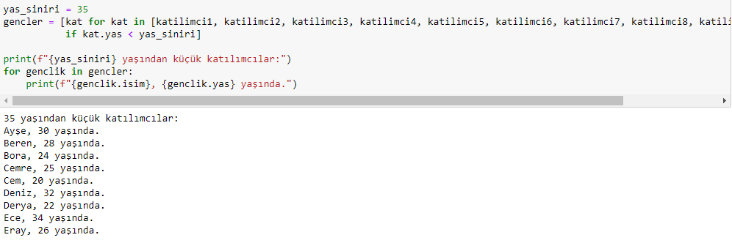
Döngüler ve Filtreleme İşlemleri:

Slide 13
Bu kodu, belirli bir yaş sınırından küçük olan katılımcıları seçmek için kullandık.
yas_siniri = 35: Bir yaş sınırı belirlenir. Bu sınır, 35 yaşından küçük olan katılımcıları seçmek için kullanılmıştır.
gencler = [kat for kat in [katilimci1, katilimci2, katilimci3, katilimci4, katilimci5, katilimci6, katilimci7, katilimci8, katilimci9, katilimci10] if kat.yas < yas_siniri]: List comprehension kullanarak, yaş sınırından küçük olan katılımcıları gencler listesine ekleriz.
print(f"{yas_siniri} yaşından küçük katılımcılar:"): Belirtilen yaş sınırından küçük olan katılımcıları listeleyen bir başlık yazdırırız.
for genclik in gencler:: Seçilen genç katılımcıları döngü ile tek tek alırız.
print(f"{genclik.isim}, {genclik.yas} yaşında."): Her bir genç katılımcının ismi ve yaşını ekrana yazdırırız.

Slide 14
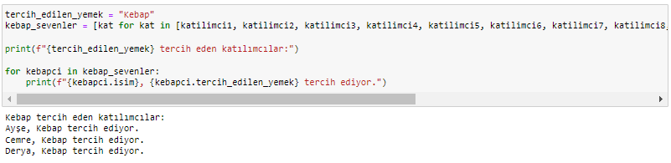
Döngüler ve Filtreleme İşlemleri:

Slide 15
Bu kod bloğunu, belirli bir yemek türünü tercih eden katılımcıları filtreleyip, ekrana yazdırmak için kullandık.
tercih_edilen_yemek = "Kebap": Filtrelemek istediğimiz yemek türünü belirten bir değişken oluşturulur.
kebap_sevenler = [kat for kat in [katilimci1, katilimci2, katilimci3, katilimci4, katilimci5, katilimci6, katilimci7, katilimci8, katilimci9, katilimci10] if kat.tercih_edilen_yemek == tercih_edilen_yemek]: Belirtilen yemek türünü tercih eden katılımcıları içeren bir liste oluşturulur. Liste, bir liste üreteci kullanılarak, verilen koşula uyan katılımcıları içerir.
print(f"{tercih_edilen_yemek} tercih eden katılımcılar:"): Ekrana, hangi yemek türünü tercih eden katılımcıları listelediğimizi belirten bir başlık yazdırılır.
for kebapci in kebap_sevenler:: Filtrelenmiş katılımcıları içeren liste üzerinde bir döngü başlatılır.
print(f"{kebapci.isim}, {kebapci.tercih_edilen_yemek} tercih ediyor."): Her bir katılımcının ismi ve tercih ettiği yemek türü ekrana yazdırılır.

Slide 16
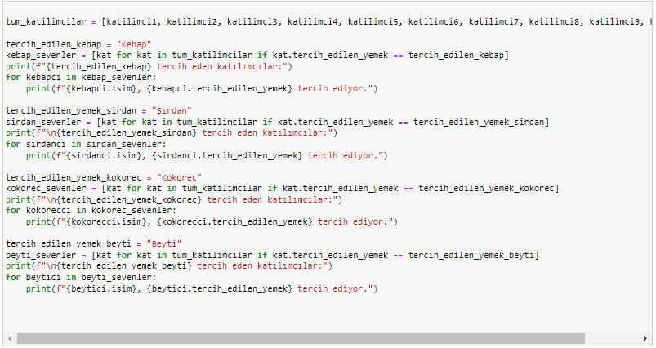
Döngüler ve Filtreleme İşlemleri:

Slide 17
Bu kod ile farklı yemek türlerini tercih eden katılımcıları filtreleyip, her bir yemek türü için ayrı ayrı listeler oluşturarak ekrana yazdırdık.
tum_katilimcilar: Katılımcıları içeren bir liste oluşturulur. Bu liste, katilimci1 ila katilimci10 gibi örnek katılımcı nesnelerini içerir.
tercih_edilen_kebap = "Kebap": İlk olarak "Kebap" tercih eden katılımcıları bulmak için bir filtreleme kriteri belirlenir.
kebap_sevenler = [kat for kat in tum_katilimcilar if kat.tercih_edilen_yemek == tercih_edilen_kebap]: Bir liste üreteci (list comprehension) kullanarak, sadece "Kebap" tercih eden katılımcıları içeren bir liste oluşturulur.
print(f"{tercih_edilen_kebap} tercih eden katılımcılar:"): Ekrana "Kebap" tercih eden katılımcıların listeleneceği bir başlık yazdırılır.
for kebapci in kebap_sevenler:: "Kebap" tercih eden katılımcılar üzerinde bir döngü başlatılır.
print(f"{kebapci.isim}, {kebapci.tercih_edilen_yemek} tercih ediyor."): Her bir "Kebap" tercih eden katılımcının ismi ve tercih ettiği yemek bilgisiyle birlikte bir mesaj yazdırılır.
Aynı adımları diğer yemek türleri ("Şırdan", "Kokoreç", "Beyti") için de aynı şekilde tekrarladık.

Slide 18
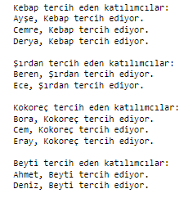
Döngüler ve Filtreleme İşlemleri:

Slide 19
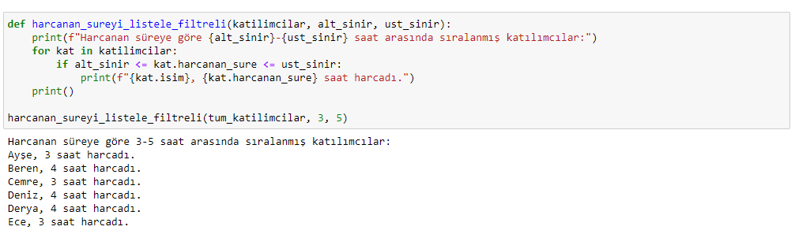
Döngüler ve Filtreleme İşlemleri:

Slide 20
Bu fonksiyonla, belirli bir aralıkta harcanan süreye sahip olan katılımcıları listeleyen bir işlevi gerçekleştirdik.
def harcanan_sureyi_listele_filtreli(katilimcilar, alt_sinir, ust_sinir):: Fonksiyon başlatılır ve üç parametre alır: katilimcilar (katılımcı listesi), alt_sinir (alt harcanan süre sınırı), ve ust_sinir (üst harcanan süre sınırı).
print(f"Harcanan süreye göre {alt_sinir}-{ust_sinir} saat arasında sıralanmış katılımcılar:"): Fonksiyonun ne yaptığını belirten bir başlık ekrana yazdırılır.
for kat in katilimcilar:: Katılımcıları içeren listede döngü başlatılır.
if alt_sinir <= kat.harcanan_sure <= ust_sinir:: Her bir katılımcının harcanan süresi, belirtilen alt ve üst sınırlar arasında mı kontrol edilir.
print(f"{kat.isim}, {kat.harcanan_sure} saat harcadı."): Eğer katılımcının harcanan süresi belirtilen aralıkta ise, katılımcının ismi ve harcadığı süre ekrana yazdırılır.
print(): Tüm işlemler tamamlandığında bir satır boşluk eklenir.

Slide 21
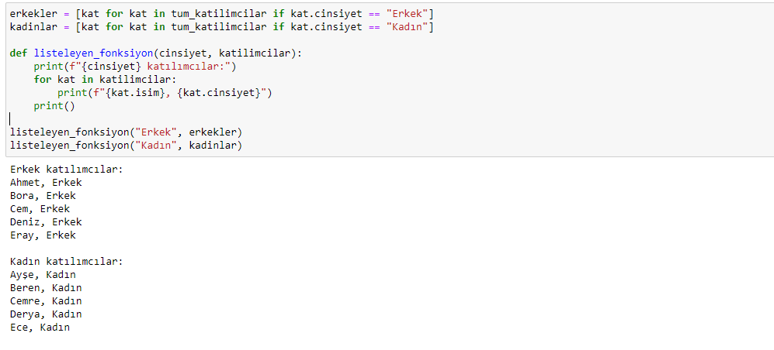
Döngüler ve Filtreleme İşlemleri:

Slide 22
Bu kod, cinsiyet bilgisi kullanılarak belirli bir cinsiyete sahip katılımcıları listeleyen bir fonksiyon içermektedir.
erkekler = [kat for kat in tum_katilimcilar if kat.cinsiyet == "Erkek"]: Tüm katılımcıları içeren listeyi dolaşarak cinsiyeti "Erkek" olanları seçen bir liste oluşturulur.
kadinlar = [kat for kat in tum_katilimcilar if kat.cinsiyet == "Kadın"]: Tüm katılımcıları içeren listeyi dolaşarak cinsiyeti "Kadın" olanları seçen bir liste oluşturulur.
def listeleyen_fonksiyon(cinsiyet, katilimcilar):: Bir fonksiyon tanımlanır, bu fonksiyon iki parametre alır: cinsiyet (listelenen katılımcıların cinsiyeti) ve katilimcilar (listelenen katılımcıları içeren liste).
print(f"{cinsiyet} katılımcılar:"): Fonksiyon başlığını ekrana yazdırır; hangi cinsiyetin listelendiğini belirtir.
for kat in katilimcilar:: Katılımcıları içeren listeyi döngüye alır.
print(f"kat.isim}, {kat.cinsiyet}"): Her bir katılımcının ismi ve cinsiyeti ekrana yazdırılır.
print(): Tüm katılımcılar listelendikten sonra bir satır boşluk eklenir.
listeleyen_fonksiyon("Erkek", erkekler): Fonksiyon, "Erkek" cinsiyetindeki katılımcıları listeler.
listeleyen_fonksiyon("Kadın", kadinlar): Fonksiyon, "Kadın" cinsiyetindeki katılımcıları listeler.

Slide 23
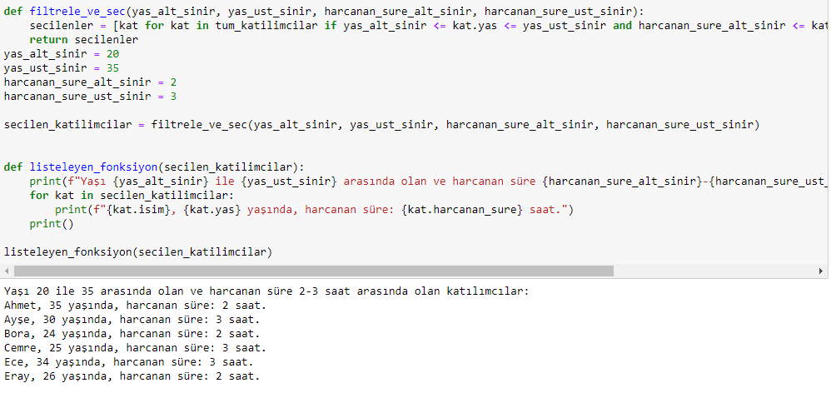
Döngüler ve Filtreleme İşlemleri:

Slide 24
Bu kod parçası, belirli yaş ve harcanan süre aralıklarına göre katılımcıları filtreleyen ve bu filtrelenmiş katılımcıları ekrana yazdıran bir Python kodunu içerir.
filtrele_ve_sec fonksiyonu, belirli yaş ve harcanan süre aralıklarına göre katılımcıları filtreleyip seçen bir fonksiyondur. Bu fonksiyon, yas_alt_sinir, yas_ust_sinir, harcanan_sure_alt_sinir ve harcanan_sure_ust_sinir parametrelerini alır. tum_katilimcilar listesindeki katılımcıları bu parametreler kullanılarak filtreler ve seçilenleri secilenler listesine ekler.
listeleyen_fonksiyon fonksiyonu, belirli kriterlere göre seçilmiş katılımcıları ekrana yazdıran bir fonksiyondur. Bu fonksiyon, secilen_katilimcilar parametresini alır ve belirli yaş ve harcanan süre aralıklarına uyan katılımcıları ekrana yazdırır.

Slide 25
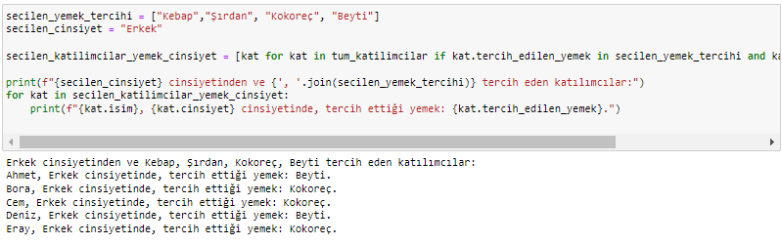
Döngüler ve Filtreleme İşlemleri:

Slide 26
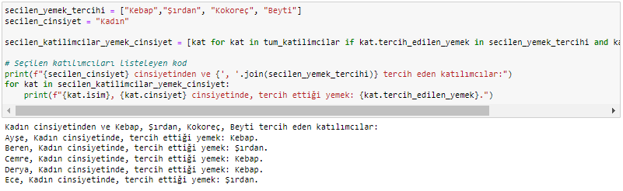
Döngüler ve Filtreleme İşlemleri:

Slide 27
Bu kodu hem erkek hem de kadın cinsiyetindeki katılımcıları ayrı ayrı filtreleyerek belirli yemek tercihleri ve cinsiyete göre kadın-erkek şeklinde ekrana yazdırdık.
secilen_yemek_tercihi listesi, belirli yemek tercihlerini içerir (örneğin, "Kebap", "Şırdan", "Kokoreç", "Beyti").
secilen_cinsiyet değişkeni, belirli bir cinsiyeti temsil eder (örneğin, "Kadın").
Kodun ana kısmı şu adımları takip eder:
secilen_katilimcilar_yemek_cinsiyet adlı bir liste oluşturulur. Bu liste, tüm katılımcılar içinden belirli yemek tercihlerine ve kadın cinsiyetine uygun olanları içerir. List comprehension kullanılarak bu filtreleme işlemi gerçekleştirilir.
Ardından, filtrelenen kadın katılımcılar ekrana yazdırılır. Bir döngü kullanılarak her bir katılımcının ismi, cinsiyeti ve tercih ettiği yemek, formatlı bir şekilde ekrana yazdırılır.

Slide 28
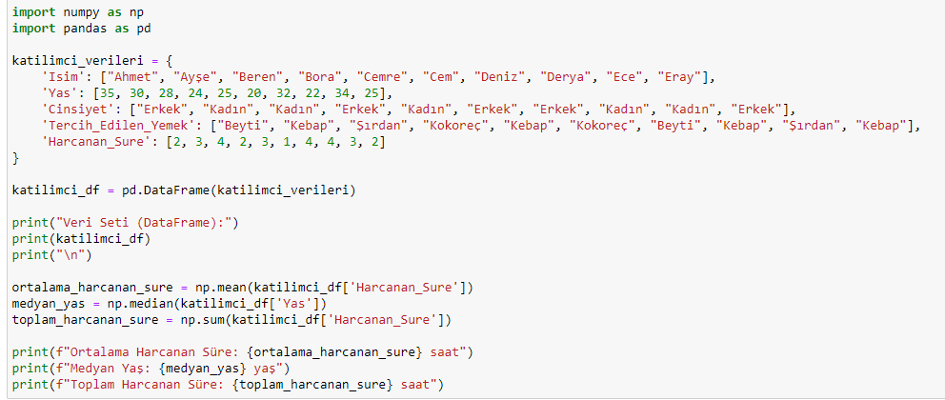
NumPy ve Pandas Kullanımı:

Slide 29
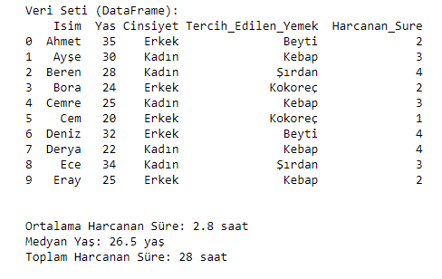
NumPy ve Pandas Kullanımı:

Slide 30
Bu kodla, bir katılımcı veri setini oluşturup bu veri setindeki sayısal veriler üzerinde temel istatistiksel hesaplamalar gerçekleştirdik.
pd.DataFrame(): Pandas kütüphanesinin DataFrame nesnesi oluşturuluyor. Veri seti, katilimci_verileri sözlüğünden elde ediliyor.
np.mean(): Numpy kütüphanesinin mean() fonksiyonu, harcanan sürenin ortalamasını hesaplar.
np.median(): Numpy kütüphanesinin median() fonksiyonu, yaş verilerinin medyanını hesaplar.
np.sum(): Numpy kütüphanesinin sum() fonksiyonu, harcanan sürelerin toplamını hesaplar.
Son olarak, hesaplanan istatistikleri ekrana yazdırıp F-string (format string) kullanılarak değişken değerleri metin içine entegre ettik.

Slide 31
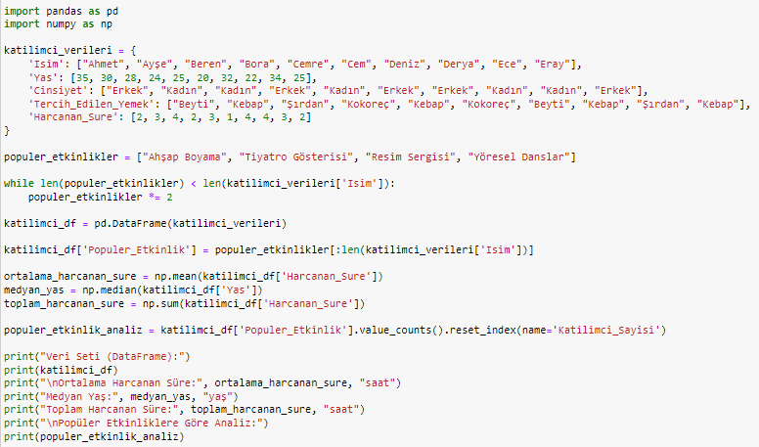
NumPy ve Pandas Kullanımı:

Slide 32
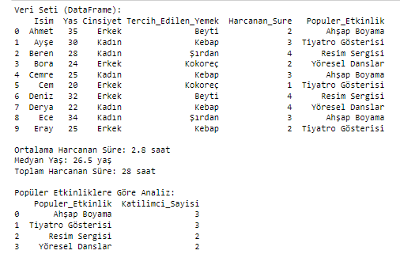
NumPy ve Pandas Kullanımı:

Slide 33
Tabloya veri ekleyerek ve ardından bazı istatistiksel analizler yaparak bir DataFrame (veri çerçevesi) oluşturduk. Sırayla açıklayacak olursak;
Her katılımcının isim, yaş, cinsiyet, tercih edilen yemek ve harcanan süre bilgilerini içeren bir sözlük tanımladık.
Popüler etkinlikleri içeren bir liste oluşturup bu liste, katılımcı sayısını aşana kadar kendini tekrar etmeye devam eder.
İlk olarak, katılımcı verilerini içeren DataFrame'i oluşturup ardından, her katılımcıya karşılık gelen popüler etkinliği içeren yeni bir sütun ekledik.
NumPy kullanarak ortalama harcanan süreyi, yaşın medyanını ve toplam harcanan süreyi hesaplamış olduk.
Pandas'ın value_counts() fonksiyonunu kullanarak popüler etkinliklere göre katılımcı sayısını bulup bu veriyi yeni bir DataFrame'e atadık.
Son olarak, oluşturulan DataFrame'i ve istatistiksel sonuçları ekrana yazdırdık.

Slide 34
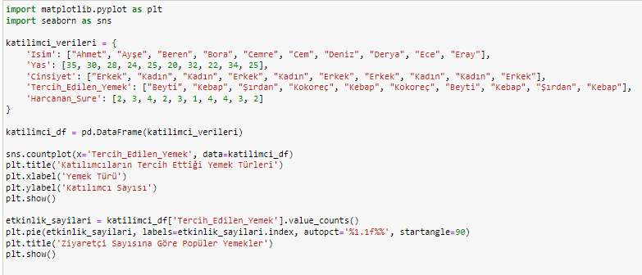
Matplotlib ve Seaborn ile görselleştirmeler:

Slide 35
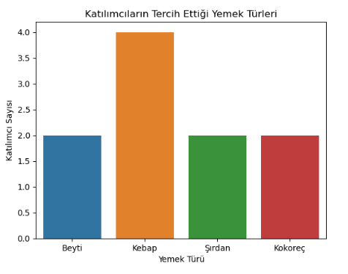
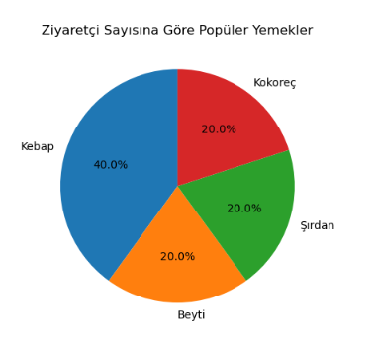
Matplotlib ve Seaborn ile görselleştirmeler:

Slide 36
Çubuk Grafiği (countplot):
sns.countplot(x='Tercih_Edilen_Yemek', data=katilimci_df): Seaborn kütüphanesinin countplot fonksiyonu kullanılarak tercih edilen yemek türlerinin sayısını içeren bir çubuk grafiği çiziliyor. x eksenine yemek türleri, y eksenine katılımcı sayıları yerleştiriliyor.
plt.title('Katılımcıların Tercih Ettiği Yemek Türleri'): Grafik başlığı belirleniyor.
plt.xlabel('Yemek Türü'): x ekseninin etiketi belirleniyor.
plt.ylabel('Katılımcı Sayısı'): y ekseninin etiketi belirleniyor.
plt.show(): Oluşturulan çubuk grafiği ekranda gösteriliyor.
Pasta Grafiği (pie chart):
etkinlik_sayilari = katilimci_df['Tercih_Edilen_Yemek'].value_counts(): Her yemek türünün katılımcı sayısını içeren bir Seri oluşturuluyor.
plt.pie(etkinlik_sayilari, labels=etkinlik_sayilari.index, autopct='%1.1f%%', startangle=90): Pasta grafiği çiziliyor. etkinlik_sayilari verileri, etiketler etkinlik_sayilari.index ile eşleştirilerek gösteriliyor. autopct ile yüzdelik değerler eklendi, startangle ile başlangıç açısı belirlendi.
plt.title('Ziyaretçi Sayısına Göre Popüler Yemekler'): Grafik başlığı belirleniyor.
plt.show(): Oluşturulan pasta grafiği ekranda gösteriliyor.

Slide 37
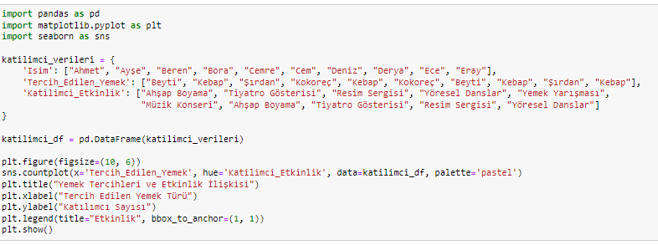
Matplotlib ve Seaborn ile görselleştirmeler:

Slide 38
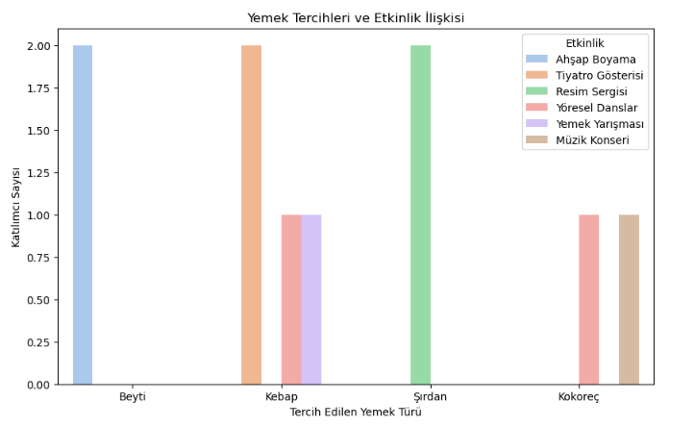
Matplotlib ve Seaborn ile görselleştirmeler:

Slide 39
Çubuk Grafiği (countplot):
sns.countplot(): Seaborn kütüphanesinin count plot fonksiyonu kullanılarak bir sayım grafiği oluşturuluyor. x eksenine tercih edilen yemek türü, hue (renk) olarak katılımcının katıldığı etkinlik ekleniyor. palette ile renk paleti belirleniyor.
plt.title(): Grafik başlığı belirleniyor.
plt.xlabel(): x ekseninin etiketi belirleniyor.
plt.ylabel(): y ekseninin etiketi belirleniyor.
plt.legend(): Eksenlerin yanındaki renkli daireleri açıklamak için bir legend (açıklama) ekleniyor.
plt.show(): Oluşturulan count plot ekranda gösteriliyor.

Slide 40
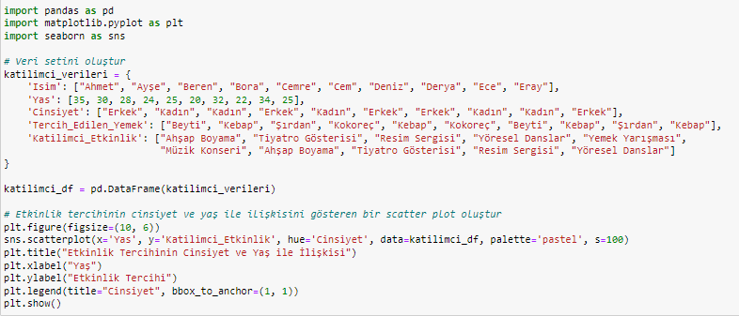
Matplotlib ve Seaborn ile görselleştirmeler:

Slide 41
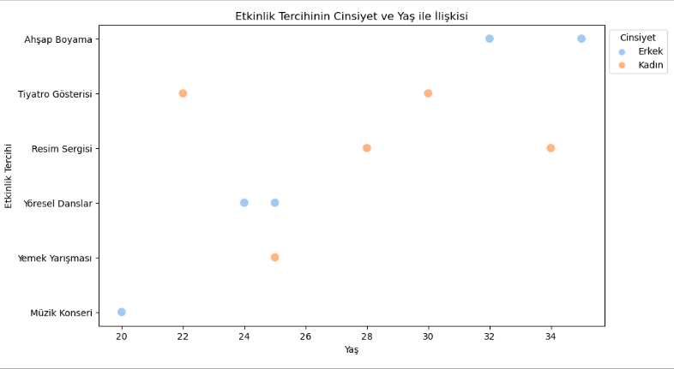
Matplotlib ve Seaborn ile görselleştirmeler:

Slide 42
Serpme Grafiği (scatter plot):
sns.scatterplot(): Seaborn kütüphanesinin scatter plot fonksiyonu kullanılarak bir scatter plot oluşturuluyor. x eksenine yaş, y eksenine etkinlik tercihi, hue (renk) olarak cinsiyet bilgisi ekleniyor. palette ile renk paleti belirleniyor, s ile nokta büyüklüğü ayarlanıyor.
plt.title(): Grafik başlığı belirleniyor.
plt.xlabel(): x ekseninin etiketi belirleniyor.
plt.ylabel(): y ekseninin etiketi belirleniyor.
plt.legend(): Eksenlerin yanındaki renkli daireleri açıklamak için bir legend (açıklama) ekleniyor.
plt.show(): Oluşturulan scatter plot ekranda gösteriliyor.

Slide 43
Analiz Sonuçları ve Gelecekteki Etkinlik Planlaması:
Festival katılımcılarının tercihleri üzerine yapılan analizler, müşteri taleplerini anlamamıza yardımcı oldu. Analiz sonuçları, festival deneyimini iyileştirmek ve katılımcı memnuniyetini artırmak için değerli bilgiler içermektedir.
En çok tercih edilen yemek türleri ve popüler etkinliklerin belirlenmesi, gelecekteki etkinlikleri daha iyi planlamak için temel bilgiler sağlamıştır. Analizler, gelecekteki etkinliklerde daha fazla interaktif etkinlik ve çeşitli yemek seçenekleri önermektedir.
Bu fırsatı tanıdığınız için teşekkürler. Gelecekteki yeni projelerde buluşmak dileğiyle.

